Slide 1

INTRODUCTION TO
MACHINE LEARNING
Midterm Exam Project

Slide 2
Nội dung
Các khía cạnh của học máy
Mục tiêu của mô hình
Thuật toán
Ưu nhược điểm
So sánh từng mô hình
Giải quyết bài toán
Tiền xử lí dữ liệu
Xây dựng mô hình
Đánh giá
Tìm hiểu vấn đề Overfitting và các phương pháp giải quyết vấn đề

Slide 3
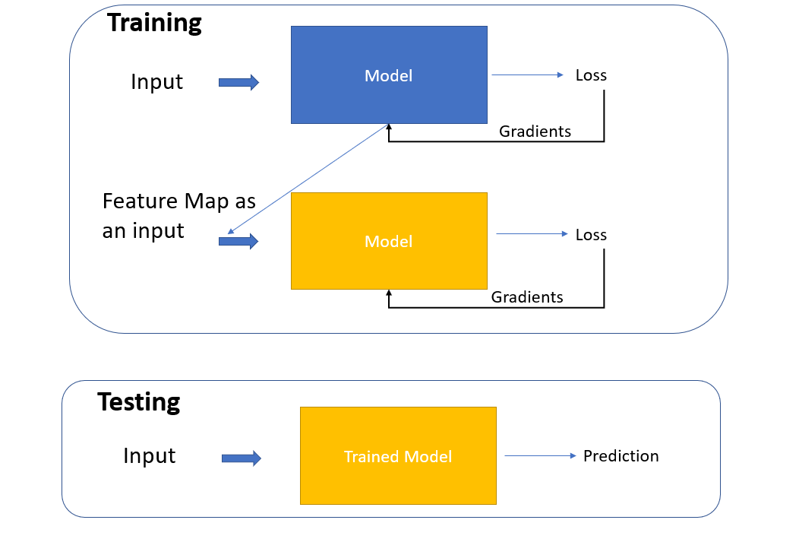
Mô hình
học máy

Slide 4
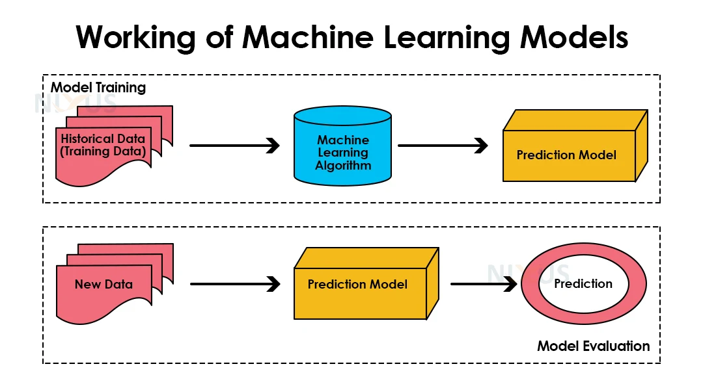
Machine Learning Model = Model Data + Algorithm

Slide 5
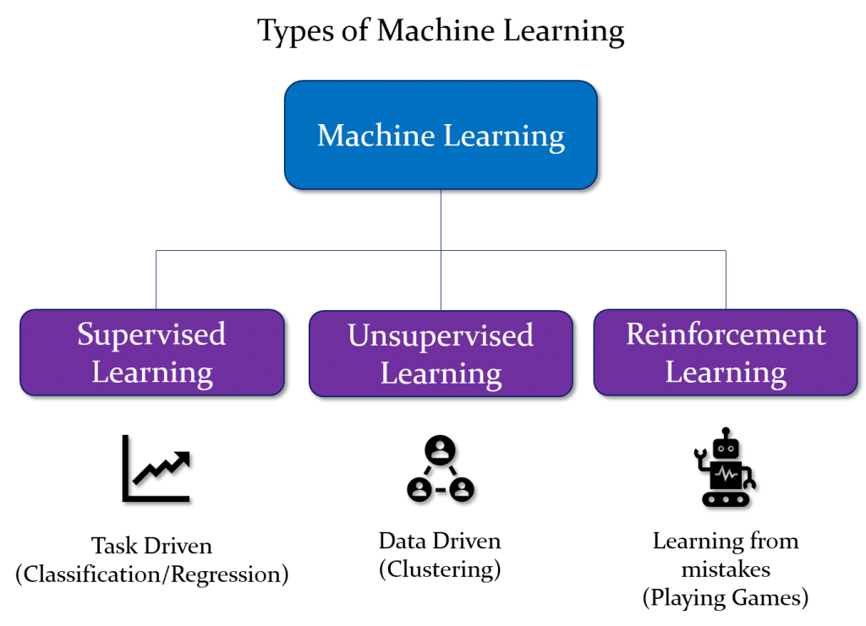
Bài toán

Slide 6
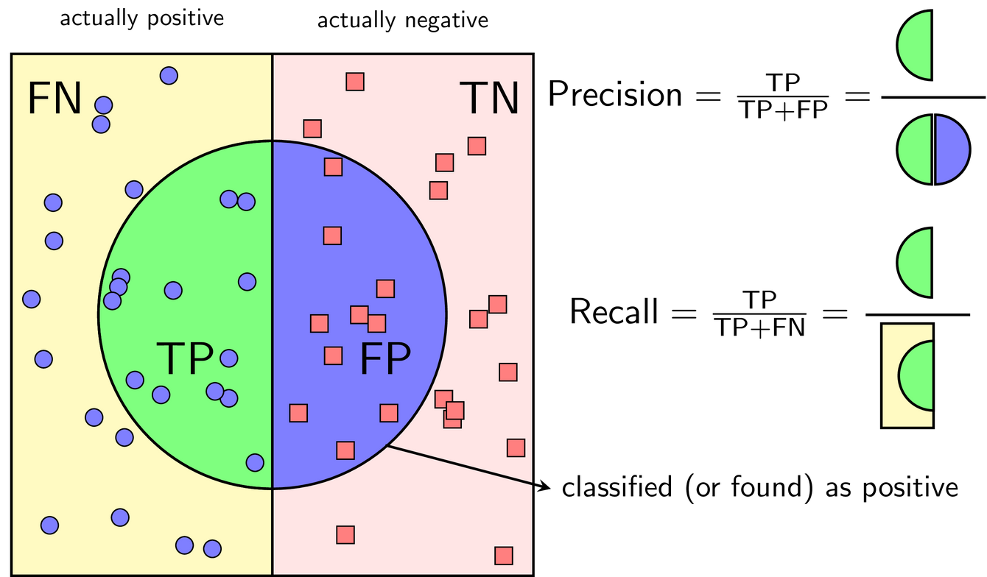
Đánh giá
Tiêu chí
Accuracy
Tỉ lệ các mẫu đúng trên tập mẫu
Error rate
Tỉ lệ các mẫu sai trên tập mẫu
Tỉ lệ số điểm true positive trong số những điểm thực sự là positive (TP + FN).
Recall
Precision
Tỉ lệ số điểm true positive trong số những điểm được phân loại là positive (TP + FP).

Slide 7
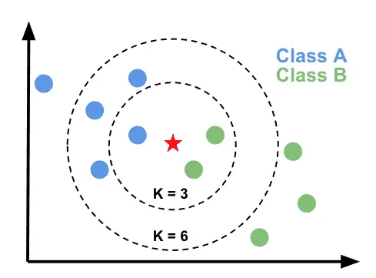
kNN - k Nearest Neighbors

Slide 8
kNN - k Nearest Neighbors
K-nearest neighbor là một trong những thuật toán thuộc supervised-learning.
“lazy-learning”
kNN lưu trữ toàn bộ tập dữ liệu và đưa ra dự đoán dựa trên đặc điểm tương đồng.
Nhãn của đối tượng dữ liệu mới có thể dự đoán từ các nhãn của k hàng xóm gần nó nhất. (đo lường bằng phương pháp tính khoảng cách)

Slide 9
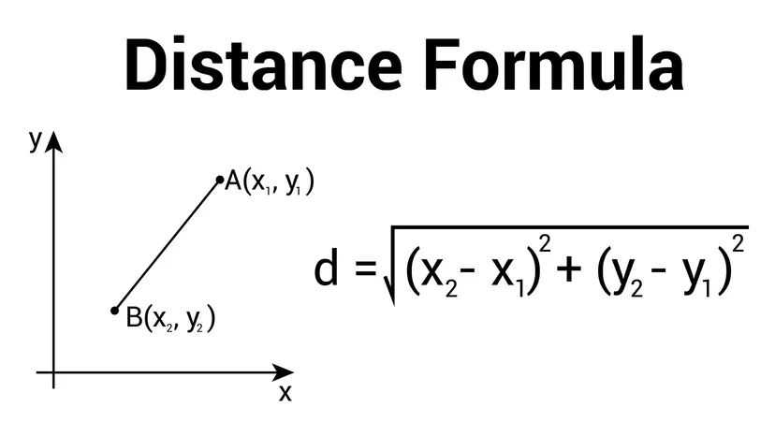

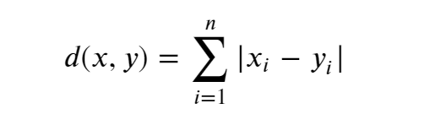
Distance Measure
Euclidean
Manhattan

Slide 10
kNN Algorithm
Bước 1: Chọn số k
Bước 2: Tính khoảng cách của k số hàng xóm
Bước 3: Lấy k hàng xóm gần nhất theo khoảng cách được tính toán.
Bước 4: Trong số k hàng xóm này, đếm số lượng điểm dữ liệu trong mỗi danh mục.
Bước 5: Gán các điểm dữ liệu mới cho danh mục đó mà số lượng điểm lân cận là nhiều nhất.

Slide 11
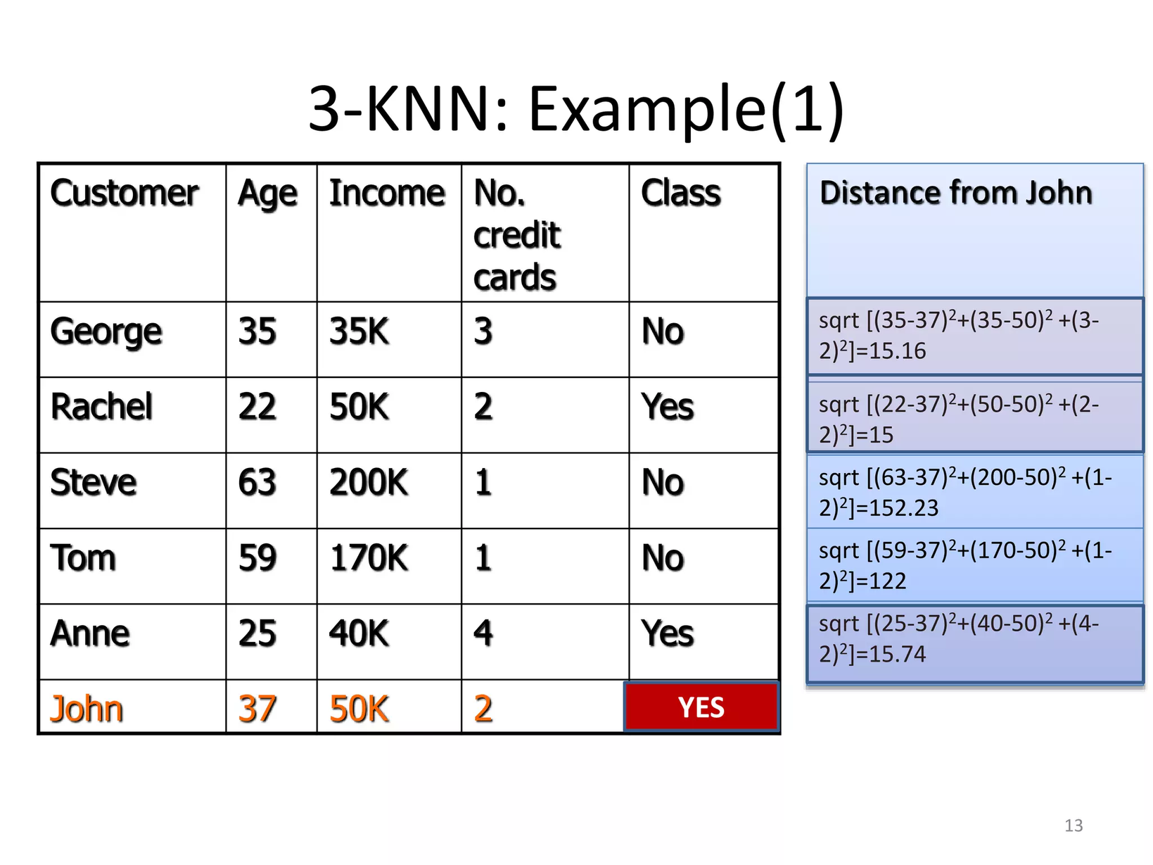
Example
k = 3

Slide 12
Strengths
Weaknesses
Đơn giản - dễ hiểu
Đa năng - hữu ích cho hồi quy và phân loại.
Áp dụng với bất kỳ dữ liệu phi tuyến tính.
Phân loại tốt nếu số lượng tập mẫu đủ.
Chọn giá trị k thích hợp
Độ chính xác phụ thuộc vào chất lượng dữ liệu
Yêu cầu bộ nhớ cao
Tốn thời gian - tốn kém về mặt tính toán và so sánh khoảng cách.

Slide 13
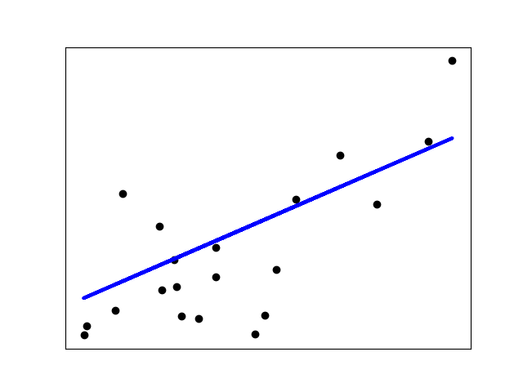
Linear Regression

Slide 14
Linear Regression
Hồi quy tuyến tính được sử dụng để dự đoán giá trị của một biến trong đó dựa trên các giá trị của biến khác.
Ví dụ: dự đoán chiều cao của một người từ cân nặng
Chức năng của hồi quy tuyến tính là mô hình hóa và phân tích mối quan hệ giữa một biến phụ thuộc (mục tiêu) với các biến độc lập khác. Nó giúp chúng ta hiểu các biến độc lập ảnh hưởng như thế nào đến biến phụ thuộc và cho phép chúng ta đưa ra dự đoán dựa trên mối quan hệ đó.

Slide 15
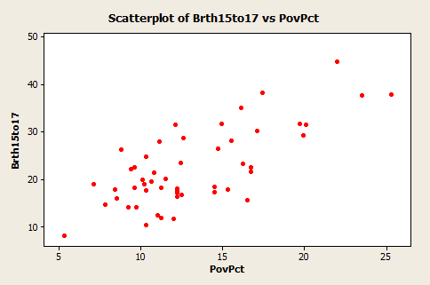
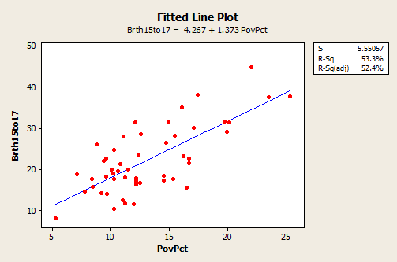
Mục tiêu
Linear Regression

Slide 16
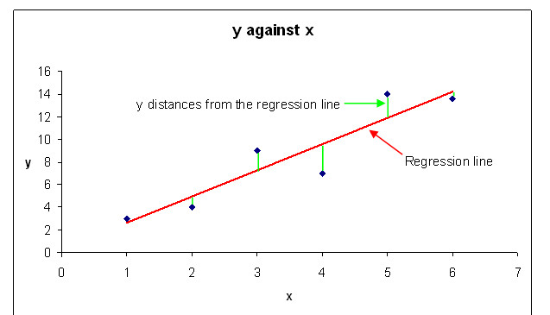
Linear Regression Line
Tối thiểu hóa tổng của "Diện tích các sai số"
Trong đó:
y : biến phụ thuộc
x: biến độc lập
y = Β0 + Β1*x
B0: Hằng số
B1: Hệ số mối quan hệ giữa x và y

Slide 17
y = Β0 + Β1*x
B1 = Tương quan * ( Độ lệch chuẩn của y / Độ lệch chuẩn của x)
B0 = trung bình (Y) - B1 * Trung bình (X)

Slide 18
Strengths
Weaknesses
Nhạy cảm với nhiễu (sensitive to noise) nên cần phải tiền xử lý dữ liệu (pre-processing).
Linear Regression là nó không biễu diễn được các mô hình phức tạp.
Không được khuyến khích cho hầu hết các ứng dụng thực tế.
Dễ thực hiện và dễ hiểu.
Tránh overfitting bằng cách sử dụng một số kỹ thuật giảm kích thước, kỹ thuật chính quy hóa (L1 và L2) và xác thực chéo.

Slide 19
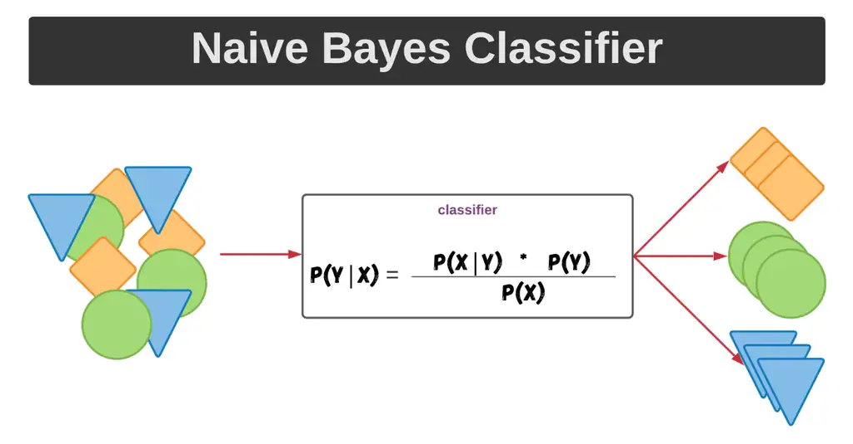
Naive Bayes classifiers

Slide 20
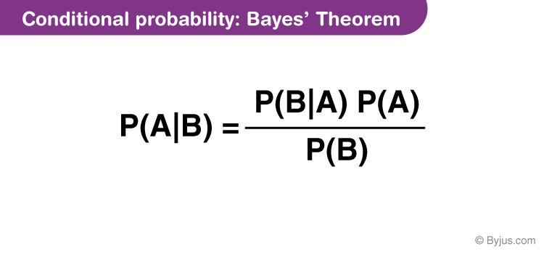
Naive Bayes classifiers
Xác suất có điều kiện:
Xác suất của biến cố A khi biến cố B đã xảy ra.
Kí hiệu: P(A|B)
Định lý Bayes là phương pháp tính xác suất có điều kiện, ta có công thức tính xác suất như sau:

Slide 21
Bayes’ Theorem
P(A): xác suất xảy ra A
P(B): xác suất xảy ra B
P(A|B): xác suất xảy ra A khi B đã xảy ra
P(B|A):xác suất xảy ra B khi A đã xảy ra

Slide 22
Naive Bayes classifiers
Đây là một kỹ thuật phân loại dựa trên Định lý Bayes
Giả định rằng mọi features đầu vào đều độc lập với nhau.
Ví dụ 2 biến độc lập là: size giày và giới tính.
Ví dụ 2 biến phụ thuộc là: chiều cao và cân nặng.
Lớp có xác suất cao nhất thì đấy chính là kết quả.

Slide 23
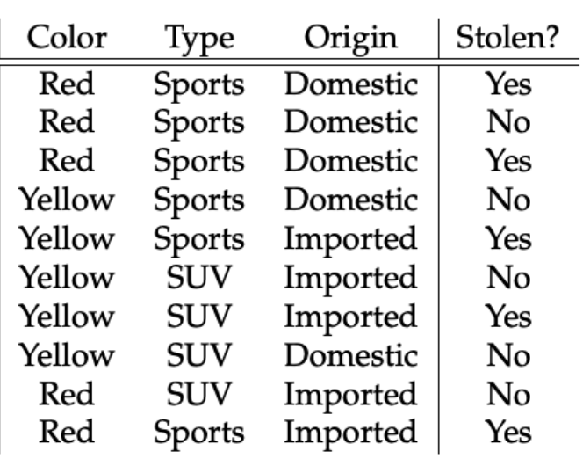

Example
RED - SUV - DOMESTIC
YES || NO

Slide 24
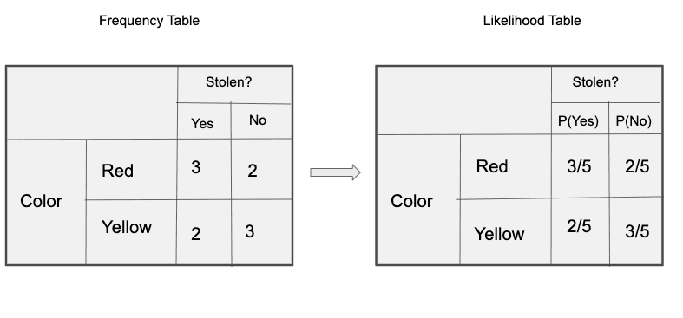
Example
P(Y|RED) = 3/5

Slide 25
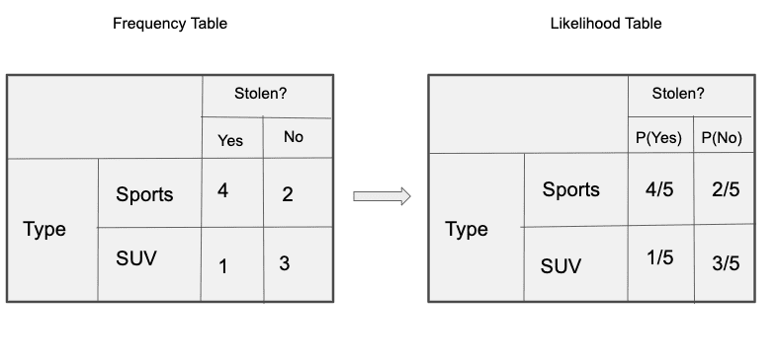
Example
P(Y|SUV) = 1/5

Slide 26
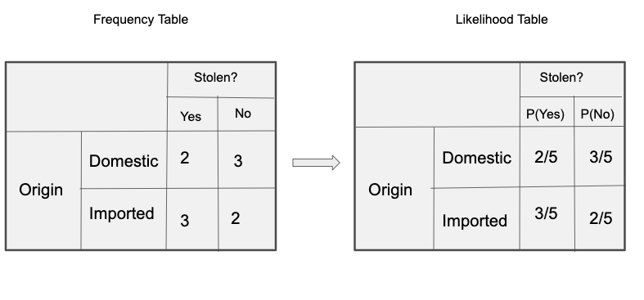
Example
P(Y|DOMESTIC) = 2/5

Slide 27
Example
P(YES|RED-SUV-DOMESTIC) = P(Y|RED) * P(Y|SUV) * P(Y|DOMESTIC) = 3/5*1/5*2/5 = 0.048
P(NO|RED-SUV-DOMESTIC) = P(N|RED) * P(N|SUV) * P(N|DOMESTIC) = 2/5*3/5*3/5 = 0.144
0.144 > 0.048 -> NO

Slide 28
The Zero-Frequency Problem
Xảy ra khi biến phân loại không tồn tại trong tập training
Một giải pháp trong số đó là Laplace smoothing:
Một giá trị nhỏ gọi là pseudo-count sẽ được thêm vào để làm thay đổi xác suất đầu ra.

Slide 29
Strengths
Weaknesses
Ít phức tạp
Yêu cầu lượng dữ liệu training nhỏ
Có thể xử lý dữ liệu nhiều chiều
Giả định: độc lập
=> không thực tế
Xuất hiện tần số 0

Slide 30

Decision Tree

Slide 31
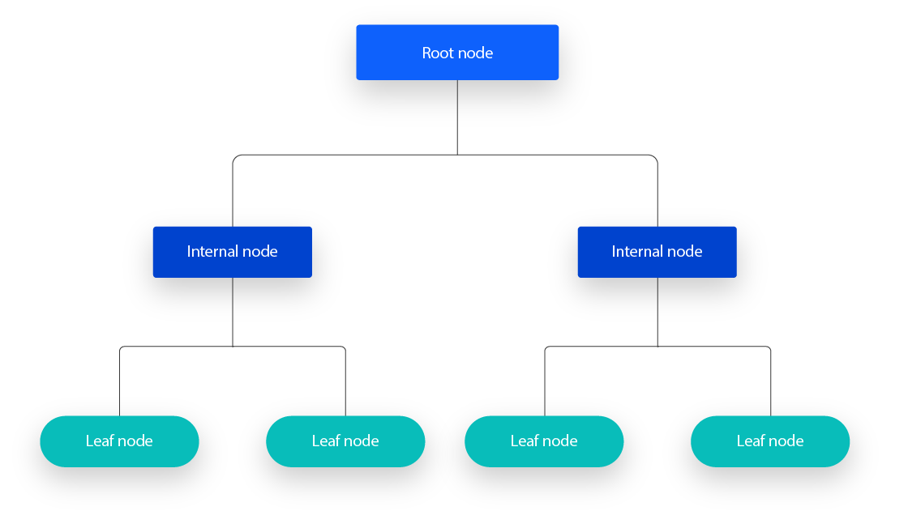
Decision Tree
Cây quyết định là cây mà mỗi nút biểu diễn một đặc trưng (tính chất), mỗi nhánh (branch) biểu diễn một quy luật (rule) và mỗi lá biểu biễn một kết quả (giá trị cụ thể hay một nhánh tiếp tục)

Slide 32
Decision Tree
Chúng hoạt động bằng cách chia tập dữ liệu, theo cấu trúc dạng cây, sau đó dựa trên tập dữ liệu huấn luyện đưa ra quyết định mà ví dụ mới sẽ rơi vào.
Chọn thuộc tính?
Information gain
Entropy
Điều kiện dừng?

Slide 33
Decision Tree Algorithm
Tính toán entropy cho tập dữ liệu.
Với tất cả đặc trưng:
Tính toán entropy của tất cả giá trị.
Tính information gain cho thuộc tính đang thực hiện.
Chọn đặc trưng có IG cao nhất.
Lặp lại cho đến khi thu được cây như mong muốn.

Slide 34
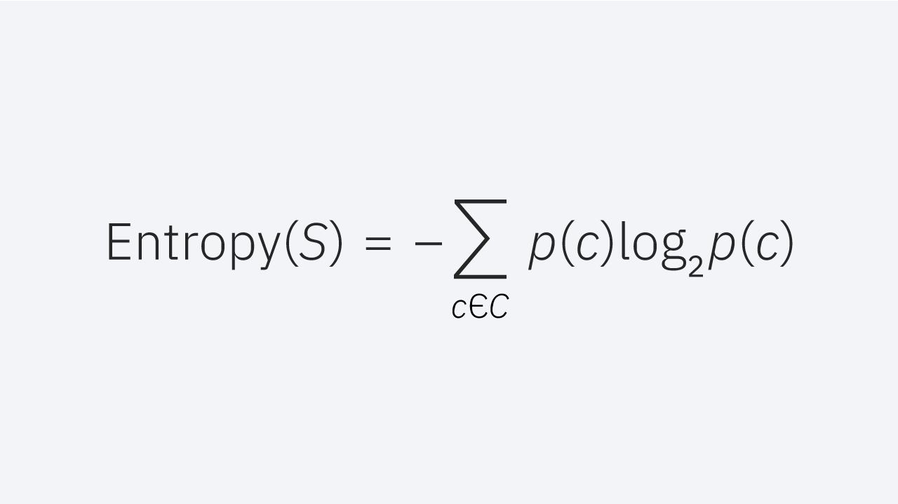
Entropy
Entropy là một khái niệm đo lường mức độ tạp chất của các giá trị mẫu.
Công thức:
S : tập dữ liệu
c : lớp trong tập hợp S
p(c) : tỷ lệ các điểm dữ liệu thuộc lớp c trên tổng số điểm dữ liệu trong tập hợp S

Slide 35
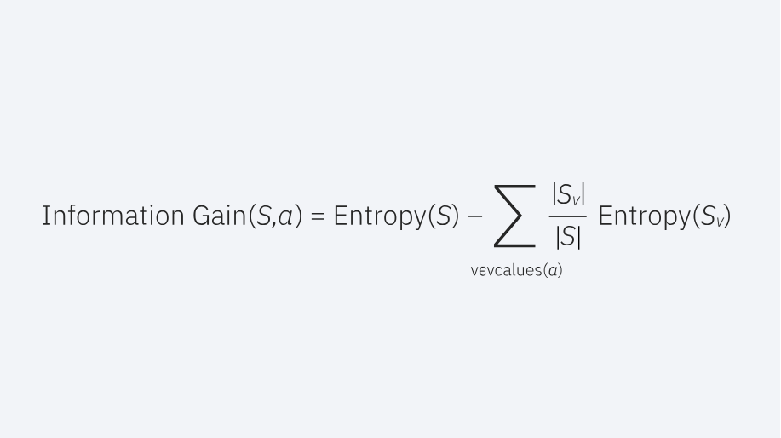
Information gain
Được dùng trong thuật toán ID3
Công thức:
a : một thuộc tính hoặc nhãn lớp cụ thể
Entropy(S) : entropy của tập dữ liệu
|Sv|/ |S| : tỷ lệ của các giá trị trong Sv so với S
Entropy(Sv) : entropy của thuộc tính

Slide 36
Điều kiện dừng
Để tránh overfitting, chúng ta sẽ dừng việc phân chia khi đạt một số điều kiện:
Độ sâu của cây nhị phân chạm một ngưỡng tối thiểu.
Node lá hoàn toàn thuộc về một nhóm duy nhất. Tức node phân chia là hoàn toàn tinh khiết.
Số lượng các node phân chia đạt ngưỡng.
Số lượng các node lá đạt ngưỡng. Số lượng node lá càng nhiều thì mô hình càng trở nên phức tạp.

Slide 37
Strengths
Weaknesses
Dễ hiểu
Yêu cầu chuẩn bị dữ liệu ít
Có khả năng xử lý cả dữ liệu số và dữ liệu phân loại
Thực hiện tốt trên tập dữ liệu lớn
Tạo ra cây quá phức tạp mà không khái quát hóa tốt dữ liệu (overfitting)

Slide 38
So sánh các mô hình
Ưu điểm
Nhược điểm
Đơn giản, dễ hiểu
Không training
Hiệu năng chậm với dữ liệu lớn
Không xử lý missing values
kNN
Nhanh, dễ hiểu
Hiệu quả với dữ liệu lớn
Chỉ xử lý mối quan hệ tuyến tính
Linear Regression

Slide 39
So sánh các mô hình
Ưu điểm
Nhược điểm
Có thể xử lý missing values
Giả định độc lập có thể không đúng trong vài trường hợp
Naive Bayes Classifier
Xử lý với dữ liệu phi tuyến tính
Dễ hình dung ở dạng cây
Dễ overfitting
Decision Tree

Slide 40
kNN vs LR:
kNN là mô hình phi tham số trong khi LR là mô hình tham số
Thời gian hoạt động: LR nhanh hơn
kNN vs Naive Bayes Classifier:
Naive Bayes nhanh hơn nhiều so với KNN do khả năng thực thi theo thời gian thực của KNN.
Naive Bayes là mô hình tham số trong khi KNN là không tham số.
kNN vs Decision Tree:
Đều là mô hình không tham số

Slide 41
Câu 2
Giải quyết bài toán
Tiền xử lí dữ liệu
Xây dựng mô hình
Đánh giá

Slide 42
Câu 2
Demo code

Slide 43
Câu 3
Tìm hiểu vấn đề Overfitting và các phương pháp giải quyết vấn đề

Slide 44
Overfitting là gì?
Trong machine learning, overfitting là hiện tượng khi một mô hình máy tính học tập quá mức từ tập dữ liệu đào tạo. Điều này dẫn đến việc mô hình hiệu quả quá mức trên tập dữ liệu đào tạo nhưng không thể tổng quát hóa cho các dữ liệu mới hoặc dữ liệu kiểm tra. Cụ thể, overfitting có thể xảy ra khi mô hình trở nên quá phức tạp hoặc quá nhạy cảm đến sự biến thiên trong dữ liệu đào tạo.

Slide 45
Dấu hiệu nhận biết Overfitting?
Nếu mô hình của bạn có độ chính xác trên tập dữ liệu huấn luyện là 99%, nhưng độ chính xác trên tập dữ liệu kiểm tra chỉ là 70%, thì có thể mô hình của bạn đang bị overfitting.
Nếu mô hình của bạn có một mạng thần kinh có hàng triệu tham số, thì có thể mô hình của bạn đang bị overfitting.

Slide 46
Dấu hiệu nhận biết Overfitting?
Nếu tập dữ liệu huấn luyện có nhiều dữ liệu nhiễu.
Mô hình huấn luyện quá lâu trên tập training.
Nếu mô hình của bạn có thể dự đoán chính xác các điểm dữ liệu trong tập dữ liệu huấn luyện, nhưng không thể dự đoán chính xác các điểm dữ liệu mới, thì có thể mô hình của bạn đang bị overfitting.

Slide 47
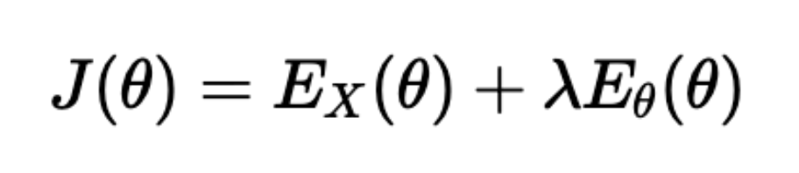
Phương pháp giải quyết overfitting
REGULARIZATION
Regularization là một kỹ thuật làm giảm độ phức tạp của mô hình và làm cho nó ít có khả năng overfitting. Có nhiều loại regularization khác nhau, chẳng hạn như L1 regularization, L2 regularization.

Slide 48
EX​(θ) là hàm lỗi ban đầu và cụm λEθ​(θ) mới thêm vào là số hạng chính quy hoá đóng vai trò như một biện pháp phạt lỗi (penalization).
Trong đó, hệ số chính quy hoá λ được chọn từ trước để cân bằng giữa EX​(θ) và Eθ​(θ). λ càng lớn thì ta càng coi trọng Eθ​(θ), ít coi trọng tham số cho hàm lỗi ban đầu hơn, dẫn tới việc các tham số θ ít có ảnh hưởng tới mô hình hơn. Hay nói cách khác là mô hình bớt phức tạp đi giúp ta đỡ việc lỗi quá khớp.

Slide 49
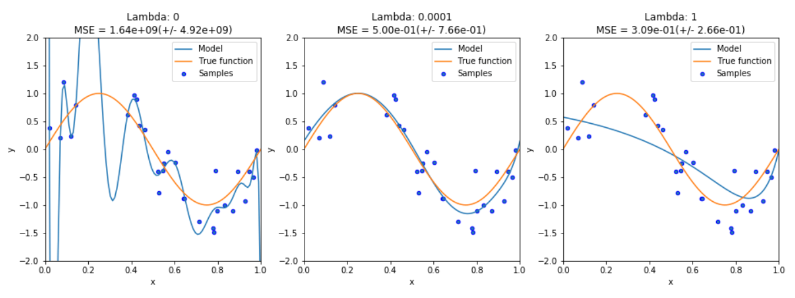
Phương pháp giải quyết overfitting.

Slide 50
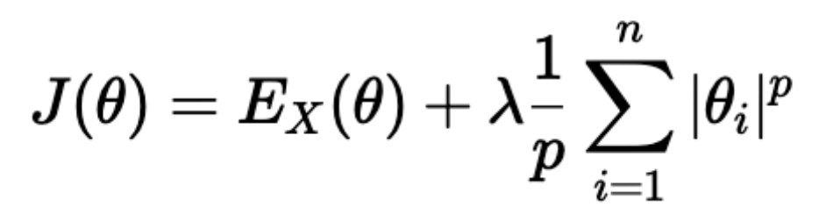
Phương pháp giải quyết overfitting.
Hàm lỗi có dạng:
p thường được chọn là 2 (L2 Norm) và 1 (L1 Norm hay còn được gọi là Lasso trong
thống kê).

Slide 51
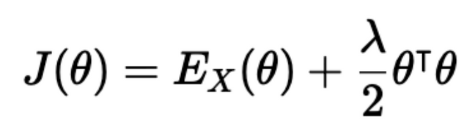
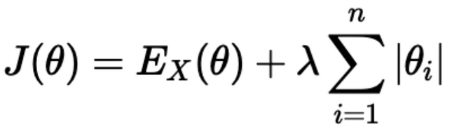
Phương pháp giải quyết overfitting.
Với L2, hàm lỗi có dạng:
- Phương pháp chính quy hoá này còn có tên là cắt trọng số (weight decay) vì nó làm cho các trọng số (tham số θ) bị tiêu biến dần về 0 trong khi học. Còn trong thống kê, phương pháp này có tên là co tham số (parameter shrinkage) vì nó làm có lại các giá trị tham số dần về 0.
Với L1, hàm lỗi có dạng:

Slide 52
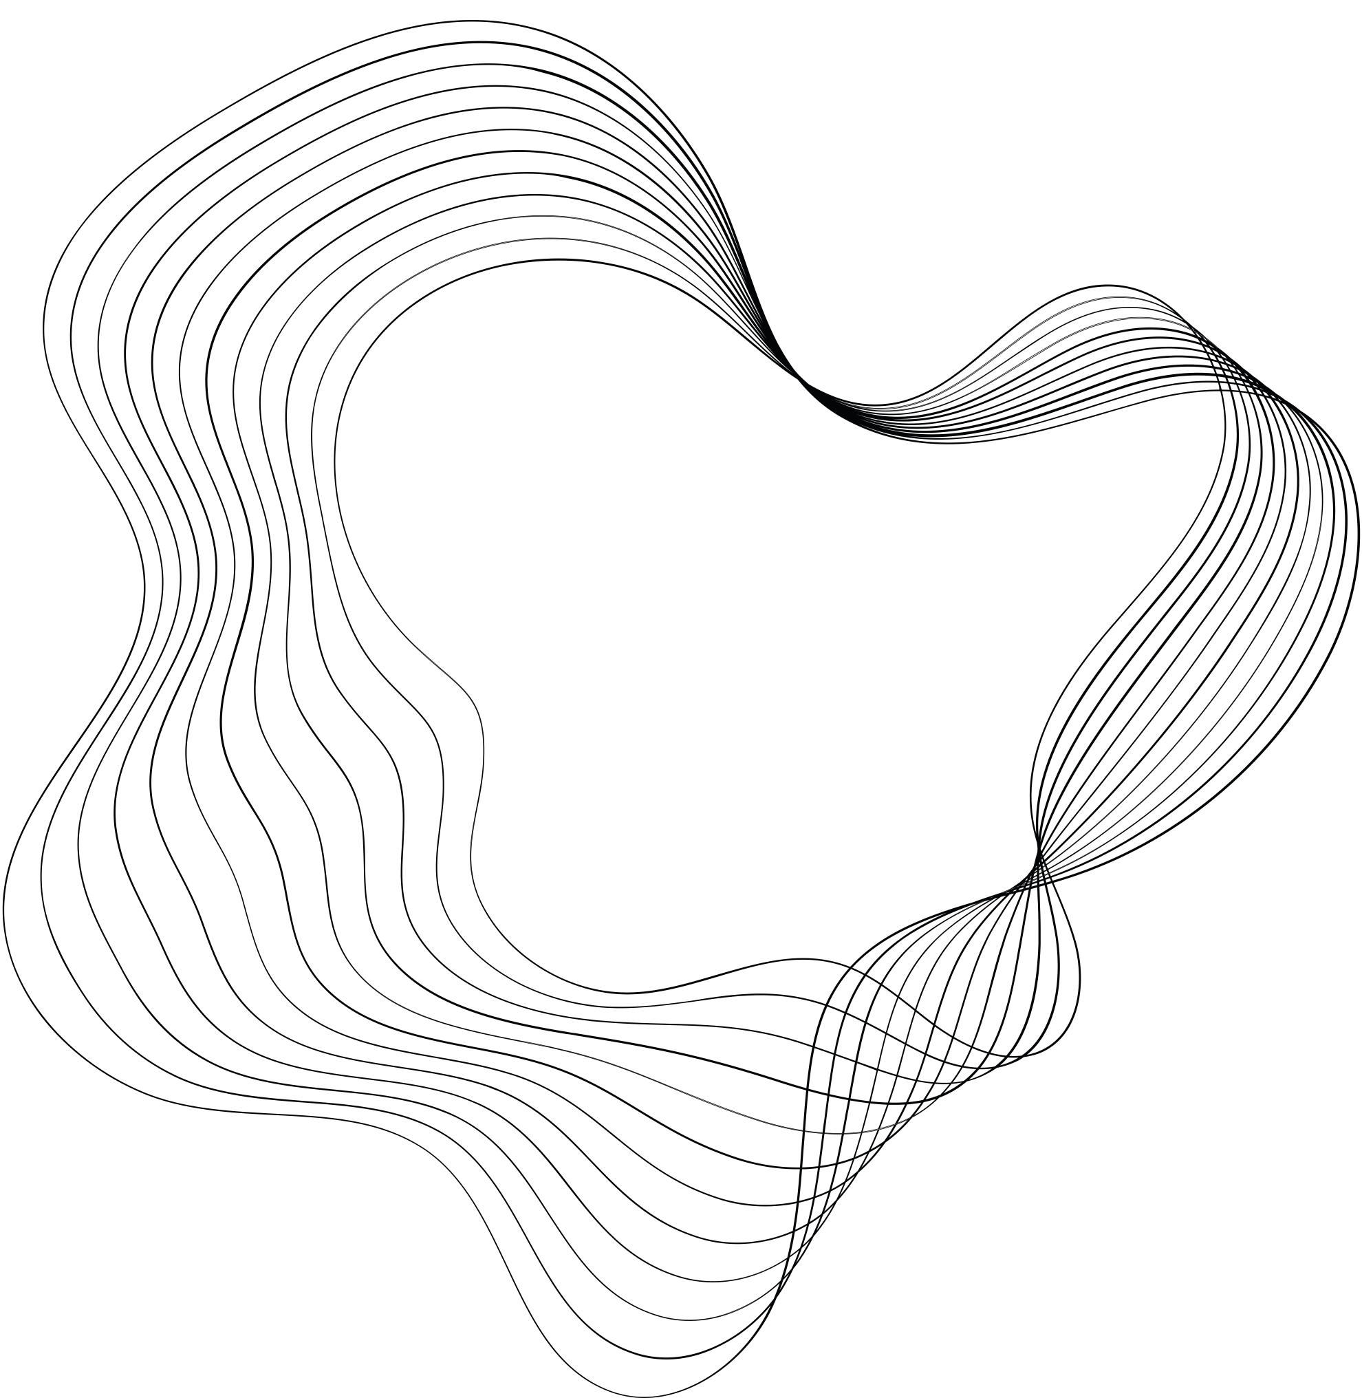


THANK YOU

